Slide 1


「がん」について
知ろう、考えよう
（公社）東京都医師会

Slide 2


がんになる人の割合
２人に１人
出典：国立がん研究センターがん情報サービス「がん登録・統計」最新がん統計
Notes:
日本人は2人1人ががんと診断される時代です。がんは誰もがなるかもしれない病気なのですね。

Slide 3
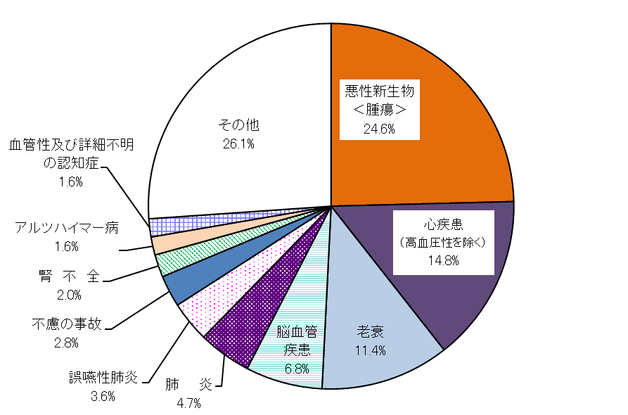
「がん」の実際
日本人の死因の第１位は「がん」です
（人口動態統計：厚生労働省大臣官房統計情報部）
Notes:
2016年の統計によると、日本人の死因の第１位は「がん」です。
三人に一人は「がん」で亡くなっています。

Slide 4
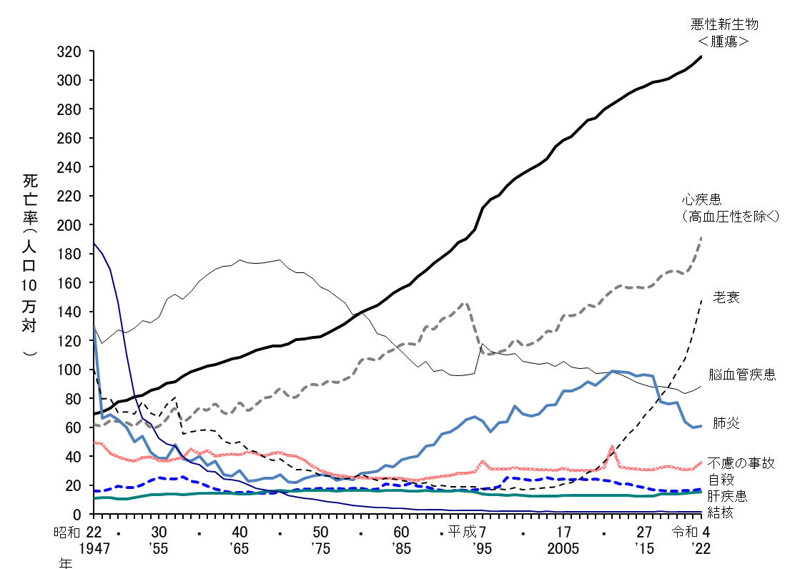
「がん」の実際
日本人の死因の第１位は「がん」です
（人口動態統計：厚生労働省大臣官房統計情報部）
Notes:
かつては脳卒中が日本人の死因のトップでしたが、1981年以後がんが第1位となっています。
〈グラフ注〉
1）平成6年までの「心疾患（高血圧性を除く）」は「心疾患」である。
2）平成6・7年の「心疾患（高血圧性は除く）」の低下は、死亡診断書（死体検案書）（平成7年1月施行）において「死亡の原因欄には、疾患の終末期の状態としての心不全、呼吸不全等は書かないでください」という注意書きの施行前からの周知の影響によるものと考えられる。
3）平成7年の「脳血管疾患」の上昇の主な要因は、ICD-10（平成7年1月適用）による原死因選択ルールの明確化によるものと考えられる。
4）平成29年の「肺炎」の低下の主な要因は、ICD-10（2013年版）（平成29年1月適用）による原死因選択ルールの明確化によるものと考えられる。

Slide 5
主ながんの部位別10年生存率
全体 | 56.3%
前立腺がん | 95.7%
甲状腺がん | 84.3%
乳がん | 83.9%
子宮頸がん | 69.0%
大腸がん | 66.3%
胃がん | 64.2%
肺がん | 31.0%
肝臓がん | 14.6%
すい臓がん | 5.4%
（国立がんセンター2019年発表データ）
Notes:
がんは不治の病という印象があるかもしれません。本当でしょうか？
診断された後10年後の生存率を調べたのが表です。
がん全体で10年生存率は50％を超えています。
前立腺がん、甲状腺がん及び乳がんの10年生存率は80％以上です。一方ですい臓がんは５％と厳しい結果が出ています。
子どもに多い白血病は、5年生存率が95％を超えています。

Slide 6

がんはどうして
できるの？

Slide 7
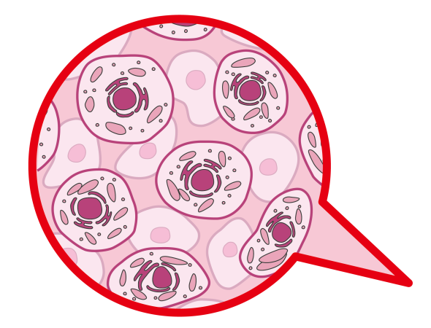



がん細胞が生まれるしくみ
わたしたちの
体の細胞は
毎日分裂し
新しくなっている
約37兆個
細胞が分裂するとき
異常な細胞が
生まれることがある
→これが、がん細胞のもと
さいぼう
ぶんれつ
いじょう
さいぼう
う
さいぼう
出典（細胞の数） ： Annals of Human Biology Volume 40, 2013 - Issue 6 ‘An estimation of the number of cells in the human body’
Notes:
私たちの体は約37兆個の細胞からできています。
体の細胞は毎日分裂して自分と同じコピーをつくりながら新しくなっています。
しかし、細胞が分裂するときにコピーミスがおこり、正常な細胞が異常な細胞になってしまうことがあります。これががん細胞のもとです。

Slide 8




がん細胞が広がるしくみ
異常な細胞ができる
異常な細胞が増えて
かたまりになる
1つや2つくらいなら
なおすよ！
悪性のものをがんという
周りに広がりやすくなり
血管などに入りこんで全身に広がる
出典：国立がん研究センターがん情報サービス「知っておきたいがんの基礎知識」（一部改変）
Notes:
通常は、 コピーミスした細胞を修理したりお掃除する役割をもった細胞（免疫）が活躍してがん細胞（紫の細胞をさしながら）が増えないようにしています。
しかし、何度もコピーミスを繰り返したり、修理したりお掃除する細胞の働きが追いつかないと、紫の異常な細胞がどんどん増えてかたまりになります。
周りに広がる性格をもっているので、血管などに入り込んで、血の流れにのって全身に存在するようになります。
がんが命にかかわると思われているのは、このような、血流にのって全身に存在するようになる性質があるからです。

Slide 9

がんの原因
いろいろな原因が関係している
原因がはっきりしないことも多い
うまれもった
体質
感染
生活習慣
原因不明
だれもがなるかもしれない病気
Notes:
なぜミスコピーが生まれるのでしょうか？
その原因は、生活習慣、細菌・ウイルス感染、持って生まれた体質（遺伝素因）など、様々あります｡これらのどれか一つが原因となるということではなく、幾つかが重なり合ったときにその可能性が高まります｡
このことから、望ましい生活習慣を身に付けたり、感染対策を行ったりすることで、がんになりにくくすることができます｡
しかし、がんには原因がよくわかっていないものも多いことから、誰もがなるかもしれない病気といえます。
この中にある、がんの原因になる可能性のある「生活習慣」にはどんなものがあるでしょうか？（時間があれば手を挙げてもらうのも一つです）
喫煙、お酒の飲み過ぎ、かたよった食事（塩分過多、野菜不足）、運動不足など
タバコは肺がんになるリスクを上げますが、タバコを吸っていなくても肺がんになる人はいます。

Slide 10
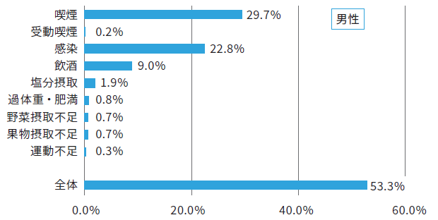
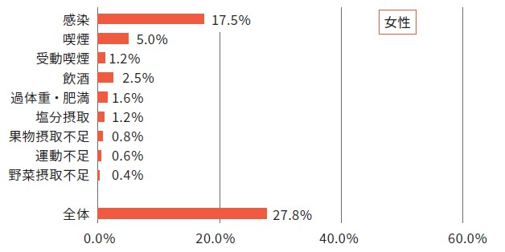
日本人のがんと関係のある要因
棒グラフ中の項目「全体」は、他の項目の合計の数値ではなく、
２つ以上の生活習慣が複合して原因となる「がんの罹患」も
含めた数値です
引用：国立がん研究センターがん情報サービス「科学的根拠に基づくがんリスク評価とがん予防ガイドライン提言に関する研究」
Notes:
２０１５年の日本人のがん罹患のうち、もし特定の要因がなかったとしたら何％が予防可能であったかを試算したグラフです。
男性のがんの約４０％は予防出来たはずのがんであり、一番効果的な予防は「禁煙」です。
一方、女性のがんの２５％は、私たちの努力次第でがんになるリスクを減らすことが可能です。女性で一番、男性でも二番目に多いのが「感染」です。

Slide 11
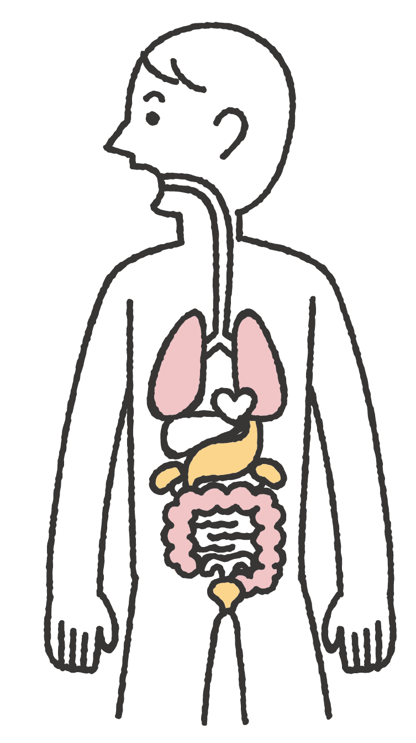
タバコとがんのなりやすさ
喉頭がん 4.5倍
食道がん 2.96倍
肺がん 3.85倍
胃がん 1.42倍
肝臓がん 1.74倍
膵臓がん 1.43倍
腎臓がん 1.51倍
出典：J Epidemiol 2008; 18(6) 251-264
Notes:
生活習慣になかでも突出していたのが、喫煙、たばこです。
喫煙＝肺がんと思われている方が多いのですが、喫煙が引き起こすのは肺がんだけではありません。
喫煙は肺がん、喉頭がん、食道がん、膀胱がんなど多くのがんを引き起こすリスクになります。
また喫煙者本人だけではなく、受動喫煙もがんの要因となります。
このようなリスクを正しく知って、予防につなげていくことが大事です。

Slide 12
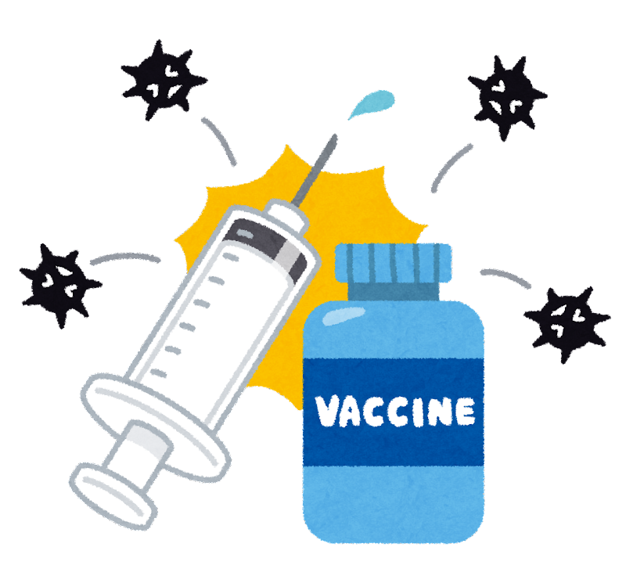
がんと関係する感染
胃がん
ヒトパピローマウィルス
ピロリ菌
子宮頸がん
肝臓がん
肝炎ウィルス
Notes:
感染したら必ずがんになるわけではありませんが、ウィルスや菌の感染によってなりやすくなるがんがあります。
主なもので、ピロリ菌、肝炎ウイルス、HPV（ヒトパピローマウイルス）が挙げられます。（がん自体は感染しません）
これらに対するワクチンやお薬など、対策をたてることでがんを予防していきます。
HPVも感染を予防してがんになりにくくするためのワクチンがあります。皆さんの中にもすでに接種した人もいるかもしれませんね。

Slide 13
HPV（ヒトパピローマウィルス）って何？
肛門がん
子宮頸がん
咽頭がん
陰茎がん
を引き起こすウィルス
など
性感染症
どうやって感染するの？
Notes:
ところで、HPVって聞いたことありますか？どんなウィルスですか？
女性がかかる子宮頸がんの原因として知られていますが、他にもいろんながんを引き起こすウイルスです。
＝＝＝＝＝＝＝＝＝＝＝＝＝＝＝＝＝＝＝＝＝＝＝＝＝＝＝＝＝＝
【注意】
性教育の授業有無の確認をする
感染経路に言及してよいか、学校側に確認する
＝＝＝＝＝＝＝＝＝＝＝＝＝＝＝＝＝＝＝＝＝＝＝＝＝＝＝＝＝＝
どうやって感染するか知っていますか？
HPVは性交渉などを通じてパートナーに感染させるリスクがあります。

Slide 14
ワクチンと検診で撲滅できる唯一のがん
子宮頸がん
そのほかのがん
ヒトパピローマウィルス感染
HPVワクチン
小6〜高1の女子は無料で接種できます
Notes:
子宮頸がんは、子宮頸がんの原因の多くがHPV感染といわれているので、このHPVに対するワクチンでがんの予防ができるし、がんになる前の状態をがん検診で発見することができます。
子宮頸がんは他のがんと違って、ワクチンと検診で撲滅できる唯一のがんといわれています。
＝＝＝＝＝＝＝＝＝＝＝＝＝＝＝＝＝＝＝＝＝＝＝＝＝＝＝＝＝＝
【注意】
性教育の授業有無の確認をする
感染経路に言及してよいか、学校側に確認する
＝＝＝＝＝＝＝＝＝＝＝＝＝＝＝＝＝＝＝＝＝＝＝＝＝＝＝＝＝＝
このワクチンは、男子の肛門がんや陰茎がんを予防することができます。

Slide 15
「がん」を予防しよう
1条
7条
適度に運動
適切な体重維持
ウイルスや細菌の感染予防と治療
定期的ながん検診を
身体の異常に気がついたら
すぐに受診を
正しいがん情報で
がんを知ることから
たばこは吸わない
他人のたばこの煙を避ける
お酒はほどほどに
バランスのとれた食生活を
塩辛い食品は控えめに
野菜や果物は
不足にならないように
2条
8条
3条
9条
4条
10条
5条
11条
6条
12条
がんを防ぐための新12か条（がん研究振興財団）
https://www.fpcr.or.jp/pdf/p21/12kajyou_2015.pdf
Notes:
新型タバコならいい？
タバコの葉を加熱してエアロゾルを発生させて吸引する加熱式タバコと液体を加熱してエアロゾルを発生させて吸引する電子タバコがあります。
加熱式タバコの煙には従来のタバコとほぼ同量のニコチンやホルムアルデヒド、約３倍のアセナフテン等の有害物質が含まれています。電子タバコのエアロゾルが肺の奥ふかくへ到達し、免疫細胞に影響を与えるという報告や細胞DNAの修復を阻害するという報告もあります。本当の有害さはまだ不明です。
塩分のとりすぎに注意
1日あたり７〜８gが適量です
B型肝炎ウィルスに対するワクチン、ヒトパピローマウィルスに対するワクチンは肝臓がん、子宮頸がんを予防します。
現在B型肝炎ワクチンは０歳児に、ヒトパピローマウィルスワクチンは小学校６年生から高校1年生相当の女の子に、定期予防接種として接種しています。
予防したらがんにならないとは限りません。

Slide 16

Q.がんを早期発見できる可能性があるのはどれ？
症状でわかる
血圧でわかる
がん検診でわかる
Notes:
がんを早期発見できる可能性があるのはどれ？（アニメーション1）
選択肢を読み上げる
正解は...（アニメーション2）
症状のない健康な人が、がんがあるかどうかを調べて、疑いがある場合はさらに詳しく検査をすることによってがんを早期に見つけることを「がん検診」といいます。
A)について：がんが小さなうちに発見できるのは、具合が悪くなってからではなく、症状がないときです。

Slide 17
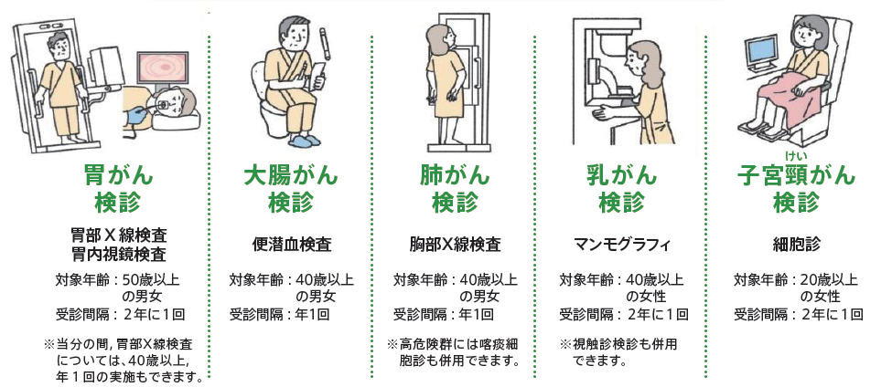
主ながん検診の種類
Notes:
日本で行われているがん検診は
【胃がん検診】 レントゲンの検査や胃カメラで行います
【大腸がん検診】 便に血液が混ざっているかを検査します
【肺がん検診】 レントゲンで肺の状態を検査します
【乳がん検診】 マンモグラフイというレントゲン撮影を行います
【子宮頸がん検診】 子宮の出口の細胞を調べます
各々の検診で対象年齢が異なります

Slide 18

がんになったらどんな治療が
あるの？

Slide 19
がんの治療
3つの治療
手術
放射線
くすり
（抗がん剤など）
がんの種類や状態で治療を組み合わせることもある
Notes:
がんの治療は手術・放射線・薬の治療の3本立てです。
手術はがんの部分をとりのぞく治療です。
放射線は、放射線をあてることで細胞をやっつけます。
薬（抗がん剤）の治療は、のみ薬や注射などによってがん細胞をやっつけます。
がんの種類や状態から、これらの治療を組み合わせることもあります。

Slide 20
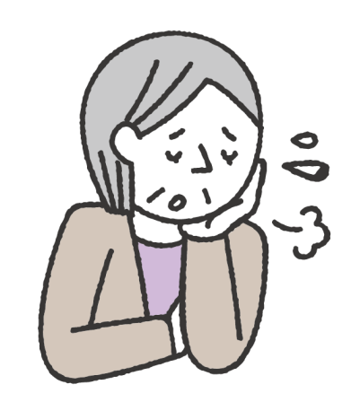
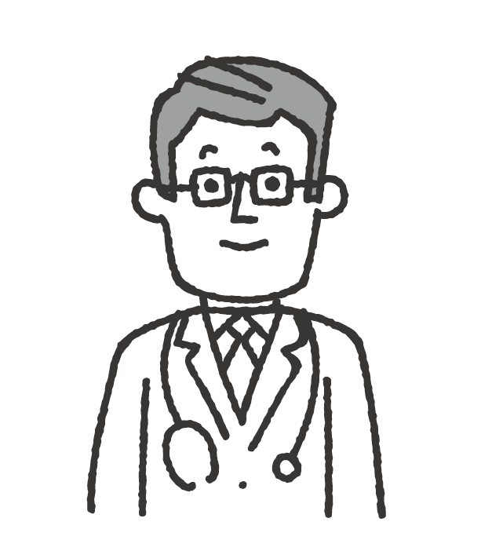
緩和ケア
吐き気でつらい
体が痛くてつらい
心
のつらさ
体
の痛み・
つらさ
不安で眠れない
薬で痛みをやわらげたり
不安に耳をかたむけ
その人らしい生活ができるよう応援します
患者だけでなく
周りの人のことも応援する
Notes:
これらの3つの治療と一緒に行う、もう一つとても大事なことがあります。
緩和ケアです。
体の痛みをお薬でやわらげたり、心のつらさを取り除く取り組みのことです。
患者さんだけでなく周りの人のことも応援します。
なぜ、緩和ケアが必要なのかな？
痛みが強いと、日常生活を送ることが難しくなります。
痛みがやわらぐことで体力や気力も消耗しなくてすむため、自分らしい生活を続けることができます。
不安がやわらぐことで病気とうまく向き合うことができるようになる人もたくさんいます。

Slide 21
「がん」が見つかったら
「がん」になった人はどんな気持ちになるでしょう？
ショックで気分が落ち込む
最大の落ち込みを経験
落ち込みと前向きな気持ちになるを繰り返す
落ち込みを乗り越え治療に取り組む
Notes:
がんと診断されると多くの人は、ショックを受け、混乱や不安、気持ちの落ち込みを経験します。「タバコを吸っていたせいだ」というように自分を責める人もいます。
その後つらい気持ちのどん底を経験し、次第に現実に向き合い、前向きな気持ちになりますが、しばらくは前向きな気持ちと落ち込みを反復します。
時間の経過とともに、落ち着いてきてがん治療に取り組もうという前向きな気持ちになります。
もしあなたががんと診断されたら、周囲の人にどうして欲しいか考えてみましょう。

Slide 22
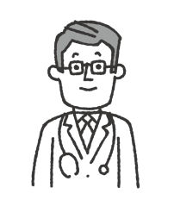


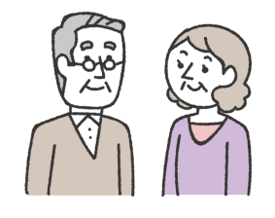





いろいろな専門家がチームになって
患者さんを応援しています
暮らしや気持ちを助ける
痛みを
取り除く
医師
看護師
薬剤師
患者・その家族
ソーシャルワーカー
カウンセラー
お金やくらしの相談
日常生活を取り戻す
栄養士
リハビリスタッフ
Notes:
実は、とてもたくさんの人たちがチームを作って、患者さんややその家族を応援しています。

Slide 23
がんの情報はどこから手に入れる？
病院の医師や看護師に聞く
インターネットで検索する
✔ 誰が発信しているかチェック
個人の体験は、必ずしも皆に当てはまらない
医療機関や健康食品の宣伝の可能性
✔ いつの情報なのかチェック
医療は日進月歩
古い情報はそのまま信じない方が良いです
✔ 何を根拠にしているかチェック
本当に効くと科学的に証明されてるか確認しましょう
Notes:
がんの治療はまず標準的治療を行うべきです。
インターネットを検索すれば、いろいろな情報を得ることができます。
標準治療では、外科手術への恐れ、抗がん剤治療に伴う脱毛や吐き気など苦痛を伴うこともあります。そんな時に「○○を食べればがんが治る」とか「副作用がなく体にやさしい」と耳に優しい言葉に触れると、標準治療を投げ出したくなります。
情報はいつ発信されたものか、誰が発信したのか、それは科学的根拠に基づいているかをチェックします。
「がんが絶対に治る」という言葉は、本当にそうなのか疑ってみることが必要です。
「最新治療」と言われるものは、まだ保険適用になっていないものもあります。

Slide 24
家族や友人が「がん」になったら
患者さん本人の気持ちや希望を理解しましょう
患者さんの言葉に耳を傾けましょう
理解し、共感するようにしましょう
自分自身も大切にする
家族が動揺していては、患者さんをしっかり支えることはできません
まず、自分の体と心をいたわりましょう
情報とうまく付き合う
主治医やかかりつけ医、「がん情報サービス」や
「がん相談支援センター」などから常に正しい情報を入手しましょう
Notes:
がん患者さんは、診断された時、治療で体が思うように動かせない時、薬の効果が目に見えない時など様々な時に、悲しんだり、悩んだり、苦しんだりします。
今までできた当たり前のことができないというのはつらいものです。
そんな時、「今はそっとしておいてあげよう」というのではなく、患者さんの言葉に耳を傾け、相手を理解し、共感するようにしましょう。

Slide 25
もし誰かから「がん」だと打ち明けられたら？
➊ これまで通りふつうに接する
➋ 必要以上に心配しない
➌ 治療について余計なことは言わない
➍ 他人にはむやみに言わない
➎ 悩みを打ち明けられたら、じっくり聞く
➏ これをきっかけにがんを正しく理解する
Notes:
１）いつも通りにふつうに接することで、がん患者さんは「患者」としてではない、これまでどおりの「自分」を取り戻せるような気がします。
２）必要以上に心配して、「あれが悪かったのではないか」「これが悪かったのではないか」と原因を探ったり、「○○を食べるといいらしい」「××病院に名医がいるからそちらに行った方が良い」などと、患者を戸惑わせたり、嫌な気分にさせたりしないようにします。
３）がんを打ち明けられた時に「かわいそう」と泣いたりしないようにします。

Slide 26
作成
学校保健学校医委員会委員 任期：自）令和５年８月２３日 ～ 至）令和７年５月３１日
委員長 山田 正興（中野区医師会） 委員 原田 栄（杉並区医師会）
副委員長 富田 香（豊島区医師会） 委員 太田 義人（杉並区医師会）
委員 岡添 龍介（中央区医師会） 委員 友寄 広士（荏原医師会）
委員 木村美和子（文京区医師会） 委員 渡辺 剛（大森医師会）
委員 真田 玲子（葛飾区医師会） 委員 山口 俊一（調布市医師会）
委員 大江麻里子（新宿区医師会） 委員 岡田 知雄（日本大学医師会）
資料提供 東京都医師会理事
谷山 智子（国立国際医療研究センター） 弘瀨 知江子（大森医師会）
「がん教育における外部講師活用モデル 川上 一 恵（渋谷区医師会）
の開発と評価 —医師会モデルの構築—」
より一部抜粋

